Slide 1
マザーボード （PCコンポーネント熟知課題）
愛媛カンパニー
1月20日
牧 健斗

Slide 2
目次
基本用語
歴史
デザイン
ブートストラップ・IOシステム
ネットワークカード（Network Card, NIC)

Slide 3
基本用語
マザーボード
パソコンの中心となる板の事。
パソコンにどんなパーツが付けられるかは、
そのマザーボードによる。
パソコンの最大性能、拡張性や将来性などを
決定している。

Slide 4
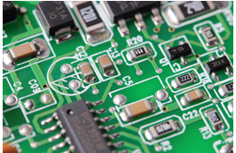
基本用語
プリント基板
あらゆる電子機器に必ず使用される主要部品の一つ
薄い銅箔が貼り付けられた絶縁体の板に、LSIや抵抗などの部品で電子回路を構成したもの。単に基板とも呼ぶ。
マザーボードもプリント基板である。

Slide 5
基本用語
マイクロコンピュータ
中央処理装置や記憶装置などを，一個から数個の LSI
チップによって実現した，ごく小型のコンピューター。
通称マイコン。
マイコンとは、CPUやメモリを1つのLSIチップに集積し
た回路のことである。

Slide 6
基本用語
バックプレーン
電子機器内部の回路基板の一種で、拡張カードやオプション
部品、ケーブルなどを接続するコネクタ類が所定の位置に
実装され、それらを相互に結ぶ接続回路などが
埋め込まれたもの。その機器の中心となる基板。
コンピュータのマザーボードも同じような機能を持つが、
バックプレーンにはマザーボードには必ず存在する
CPUやメモリを装着するためのソケットなどが基本的には
用意されていない点で区別される。
CPU+メモリ+バックプレーン
≒マザーボード

Slide 7
基本用語
組み込みシステム
組み込みシステムとは、産業機器や家電製品などに
内蔵される、特定の機能を実現するための
コンピュータシステム。
これを制御するためのOSは「組み込みOS」という。
パソコンなどの汎用のコンピュータシステムとは異なり、
要求される機能や性能が極めて限定され、
厳しいコスト上の制限から利用可能な資源に強い制約
があるのが特徴。
Notes:
BIOSは、マザーボードの機種ごとに組み込まれた組み込みシステムソフトウェアであり、主にマザーボード上のチップセットに対してのファームウェアである。

Slide 8
目次
基本用語
歴史
デザイン
ブートストラップ・IOシステム
ネットワークカード（Network Card, NIC)

Slide 9
歴史
初期のコンピュータには演算装置、制御装置、記憶装置、入力装置、出力装置のほかに各装置に流れる電力量の調整や、演算装置と制御装置を結ぶ配線、様々なリレー、逆流防止のダイオードが使用されていた。
しかし小型化を目指すとそこでIBMは演算装置や記憶装置などコンピュータの主要な中枢部分だけを分離し、電子部品や配線だけを集めた部品を製作された。それが現在のマザーボード。
supar-IO
PCが登場した初期から中期といった半導体技術の発展途上
期には、周辺機器類接続用にPC内部でI/O機能を拡張する
には、拡張カードによって対応する形態が主流であった。や
がてこのような機能の多くがわずかな半導体で実現できるよう
になるとマザーボード上に組み込まれた。

Slide 10
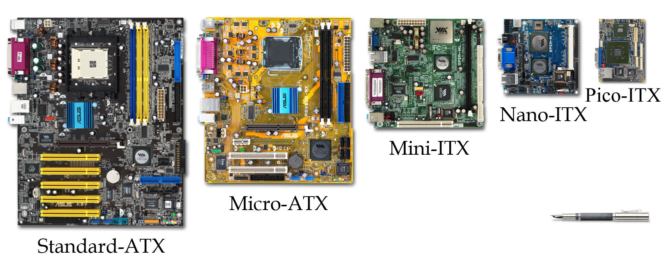
歴史
IBM 1983年
VIA 2007年

Slide 11
目次
基本用語
歴史
デザイン
ブートストラップ・IOシステム
ネットワークカード（Network Card, NIC)

Slide 12
デザイン（押さえておきたいポイント）
マイクロプロセッサ☆
CPUソケット☆
DIMM☆
ダイナミック・ランダム・アクセス・メモリ（DRAM）☆
チップセット☆
-ノースブリッジ (Northbridge) ☆
-サウスブリッジ (Southbridge)☆
フロントサイドバス (Front Side Bus , FSB)☆
拡張カード☆
ビデオカード☆
熱設計電力（TDP）☆
ヒートシンク☆
周辺機器☆
サウンドカード☆
USB☆
IrDA（アイアールディーエイ、Infrared Data Association）☆
カードスロット☆
PCI Express（ピーシーアイエクスプレス）☆
CPUの冷却装置☆

Slide 13
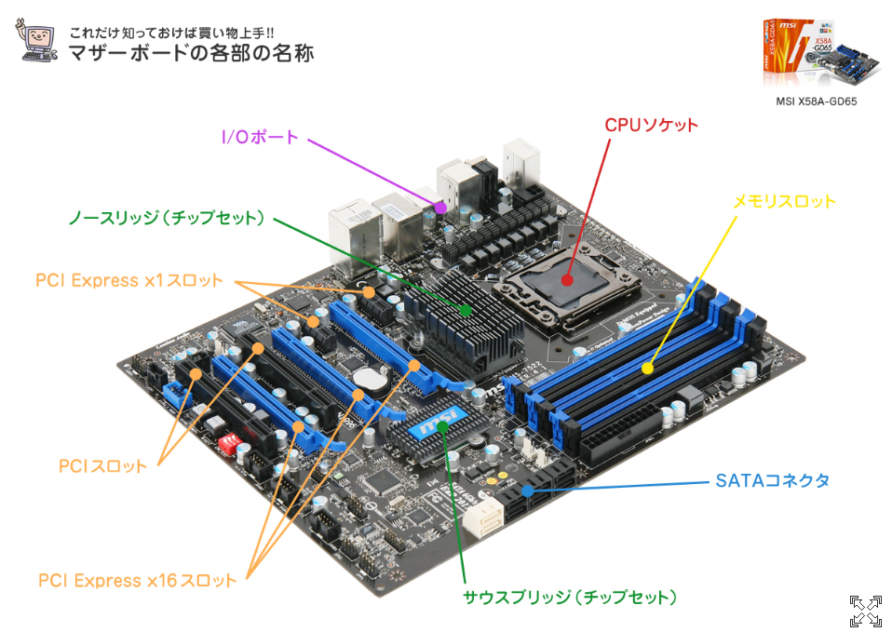
デザイン

Slide 14
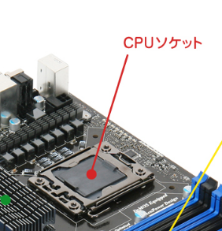
CPUソケット
CPUソケットというのはマザーボードのCPU取り付け部分にある部品のこと
CPUソケットにCPU （マイクロプロセッサ）を取り付ける

Slide 15
メモっす
CPUソケット ：CPU取り付け部分にある部品
マイクロプロセッサ ： CPUのこと

Slide 16
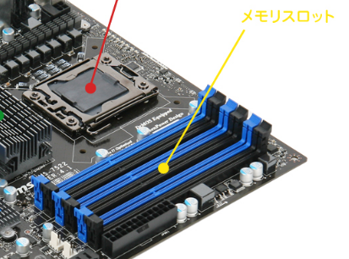
メモリスロット
DIMM
DRAM

Slide 17
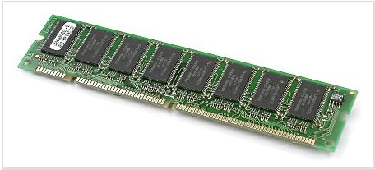
DIMM （Dual Inline Memory Module）
DIMM
コンピュータの主記憶として利用され、
データの保存場所であるHDD(ハードディスク)から、
データを処理するCPUに渡すデータを置いておくため
の部品。メモリーを増やすことでパソコンの処理が効率
化される

Slide 18
DRAM （ダイナミック・ランダム・アクセス・メモリ）
半導体記憶素子（RAM）の一つである。他にSRAMがある
読み書きが自由に行なえるRAMの一種
コンピュータの電源を落とすと記憶内容は消去される

Slide 19
メモっす
DRAMは、メモリーの種類で、
DIMMはメモリー(モジュール）の形状の種類
DRAM
回路が単純
記憶密度が高い
消費電力が大きい
SRAM
回路が複雑
高速(リフレッシュ作業が不要)
コストが高い
Notes:
SRAM ... Static RAM の略称
高速の動作が可能で、消費電力も低いが、トランジスタの数を多く必要とするために、大容量には不向き DRAM ... Dynamic RAM の略称 必要とするトランジスタ数が少ないために大容量化に向くが、記憶を保持するためにリフレッシュという動作を必要とし、そのために消費電力が大きい。 SIMM ... Single Inline Memory Module 30ピン、72ピンと種類はあるが、Pentium 以前のCPU で使われたメモリモジュール。 30ピンは 8ビット、72ピンは 32ビットのビット幅 モジュール基板の端子の両面が、同じ信号線 DIMM ... Dual Inline Memory Module 168ピン 以上で、Pentium 以降の 64ビット幅のバスに対応するために出てきた。 ビット幅は、知っている限りでは 64ビット。 モジュール基板の端子の両面で違う信号線

Slide 20
チップセット
チップセット
パソコンの各機能を実際に動かす手足のようなもの
○ノースブリッジ
○サウスブリッジ
チップセットの特徴 ≒ マザーボードの特徴 ≒ パソコンの特徴

Slide 21
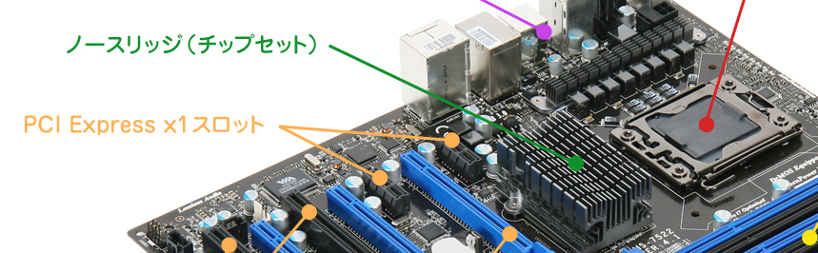
ノースブリッジ
メインメモリやグラフィックカードなど、動作が高速なパーツの制御を担当している。また、サウスブリッジとCPUとの間のデータ転送の制御も行う。

Slide 22
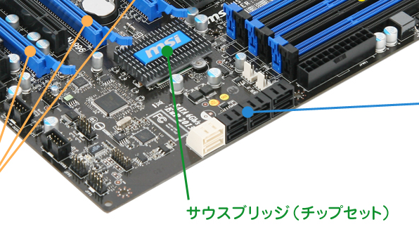
サウスブリッジ
ハードディスクドライブや光学ドライブ、拡張カード、USB機器、キーボード、マウスなど、低速で動作するパーツの制御を担当

Slide 23
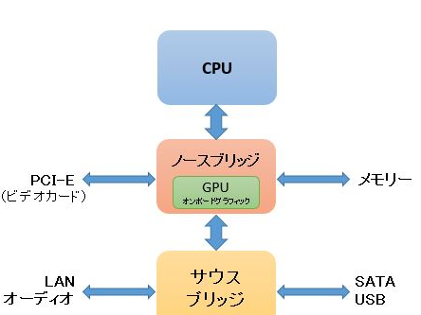
FSB（フロント・サイド・バス）
CPUとノースブリッジを結ぶバス（回路）のこと
ここっす

Slide 24
メモっす
チップセット ： パソコンの各機能を実際に動かす手足のようなもので2種類ある
ノースブリッジ ： 高速なパーツの制御を担当
（メインメモリやグラフィックカードなど）
サウスブリッジ ： 低速で動作するパーツの制御
（ USB機器、キーボード、マウスなど）
フロント・サイド・バス： CPUとノースブリッジを結ぶバス

Slide 25
拡張カード
コンピュータの機能を拡張するための半導体基板にコネクタがついたカードのことで「拡張ボード」とも呼ばれる。
「グラフィックボード」や「サウンドカード」などは拡張カードの一種。
ビデオカード＝グラフィックボードのこと
サウンドカード
パソコンの流す「音」に関する処理を行うパーツ。
このパーツが高性能なほど、綺麗な音、音質のよい
音楽が流れ、パーツによっては複数のスピーカーで
立体的な音響を楽しめる。

Slide 26
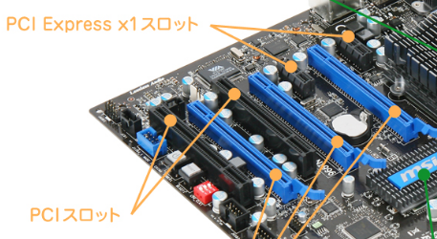
PCI-Express
PCI：コンピュータのプロセッサと周辺機器との間の通信を行うためのバスアーキテクチャの一つ。
パソコン内部の各パーツ間を結ぶバス（データ伝送路）
の規格
カードスロット
(拡張カードを入れるところの接続インタフェース)

Slide 27
メモっす
拡張カード ：機能を拡張するための半導体基板にコネクタがついたカード
ビデオカード＝グラフィックボード
PCI ：パソコン内部の各パーツ間を結ぶバスの規格
PCI-Express ：現在主流として用いられている
接続規格

Slide 28
USB
ユニバーサル・シリアル・バス
コンピュータ等の情報機器に周辺機器を接続するためのシリアルバス規格の1つである。

Slide 29
IrDA
赤外線を使ってデータ転送を行うための規格を制定する団体。1993 年設立。また，この団体によって標準化されたデータ通信方式。

Slide 30
TDP（熱設計電力）
CPUがフル稼働したら、どれだけの熱が出るかを示す指標

Slide 31
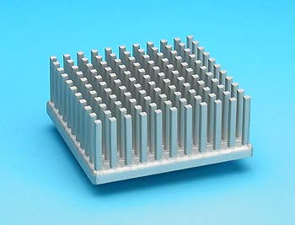
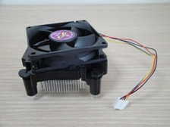
CPUの冷却装置
ヒートシンク : 熱をすばやく移動させ冷却することにより素子の破壊を防ぐ電子部品のラジエーター。
CPUファン : 高温になるCPUを冷却するために風を送る装置。
Notes:
CPUファンのケーブルがマザーボードに接続されていないため、起動時にエラーが出る。
電源投入後、数分でCPUが高温になるため、BIOSで保護が働き電源が落ちる。

Slide 32
メモっす
USB :ユニバーサル・シリアル・バス
TDP（熱設計電力）： CPUがフル稼働したら、どれだけ
の熱が出るかを示す指標
IrDA ： 赤外線データ通信方式
CPUの冷却装置： 熱を冷ますためのもので、
ヒートシンク、CPUファンで構成

Slide 33
目次
基本用語
歴史
デザイン
ブートストラップ・IOシステム
ネットワークカード（Network Card, NIC)

Slide 34
ブートストラップ・IOシステム （押さえておきたいポイント）
BIOS☆
オーバークロック☆
Advanced Configuration and Power Interface (ACPI)☆
ホットスワップ☆
Unified Extensible Firmware Interface (UEFI) ☆
EEPROM（Electrically Erasable Programmable Read-Only Memory）☆
ブート☆
ブートストラップローダ☆
二次ブートローダ☆
フラッシュブートローダ☆
ネットワークブート☆
クイックブート☆
Power On Self Test（POST）☆
Peripheral Component Interconnect（ペリフェラル コンポーネント インターコネクト）☆
CMOS（シーモス、Complementary MOS）☆

Slide 35
BIOS
パソコンなどの主基板（マザーボード）などに格納されたコンピュータプログラム（ファームウェア）の一種で、起動時のOSの読み込みや、接続された装置・機器に対する基本的な入出力制御などを行うもの。

Slide 36
オーバークロック
BIOSの設定を変更することで、CPUを定格以上のクロックで動作させること
メリット
・CPUの性能UP
・処理速度の向上
例：Intel Core i3 530のクロックは2.93GHz。これを
オーバークロックすれば、3.5GHzで安定して動作させ
ることができる
リスク
・故障することがある
・壊れても保障がきかない
・発熱が大きくなる
・ CPUやその他パーツの寿命を縮める

Slide 37
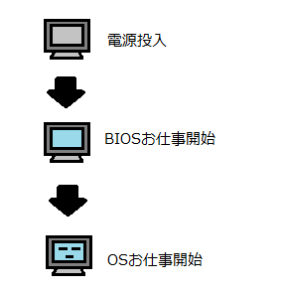
メモっす
BIOS :パソコンの電源が入ったときに最初に動く、主にハードウェアを制御するプログラム
オーバークロック :BIOSのドーピング

Slide 38
ACPI
ACPIとは、パソコンの電力制御に関する規格の一つ。
OSがBIOSと連携してコンピュータ内部の各パーツの電力を管理するための統一された方式
単なる電源管理だけではなく、OS主導により多様な機能を実現する。
システム全体の電源管理
各デバイスごとの電源管理
温度管理
ファンの管理
CPUの速度管理

Slide 39
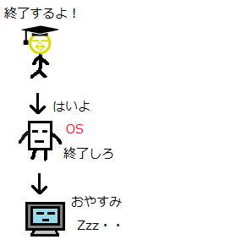
ACPI
ACPIでは主にOSが電源管理を行う。 BIOSも働くが、OSのサポート的な位置付け
ここ
Notes:
１．人間様からの指示 ↓ ２．ソフトが指示を受け取ってハードウェアに伝える ↓ ３．ハードウェアの電源が切れる

Slide 40
ホットスワップ
コンピュータ や サーバ などのシステムの電源を入れたまま、パーツ や ケーブル、あるいは 外部機器 などを交換する操作
通電 したまま一部の部品を着脱できるということ
例 ：USB ケーブルなど

Slide 41
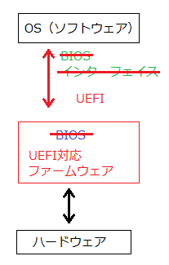
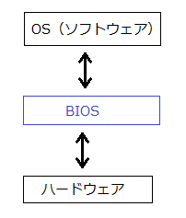
UEFI（ Unified Extensible Firmware Interface ）
BIOSの後継者
UEFIはあくまで、ファームウェアとOSのやり取りに関する取り決め
×
UEFI
Notes:
UEFI自体は、あくまで「取り決め」です。 BIOSと同列に並ぶ言葉では（恐らく）ありません。 なんてったって「UEFI対応BIOS」なんていう言葉もあるくらい

Slide 42
EEPROM （Electrically Erasable Programmable Read-Only Memory）
不揮発性メモリの一種で、電気（電圧）の操作によってデータの消去や書き換えが可能となっている半導体記憶装置のこと
電源を供給しなくてもデータを保持することができる。
ただしデータの読み出しは RAMほど高速でない

Slide 43
メモっす
ACPI： OSがBIOSと連携してコンピュータ内部の各パーツの電力を管理するための統一された方式
ホットスワップ：通電 したまま一部の部品を着脱できる
UEFI： BIOSの後継者
EEPROM： 不揮発性メモリの一種で、電気（電圧）の 操作によってデータの消去や書き換えが可能となっている半導体記憶装置

Slide 44
ブートストラップローダ
bootは、起動という意味
BIOSはデバイスの初期化などが終わると、ブートデバイス（FDDやHDDなど）のMBR（Master Boot Record）をメモリ上にロードし、MBR領域にあるプログラムに制御を移す。このMBR領域にあるプログラムをブートストラップローダと呼ぶ
Notes:
PCの電源を投入するとBIOSと呼ばれるソフトウェアが起動します

Slide 45
MBR
パソコンの起動時に最初に読み込まれる
ハードディスク上の部分
ハードディスク内に収められたどのOSをどのように起動するかなどの情報が記録されている

Slide 46
二次ブートローダ
種類としてBOOTMGR、NTLDR、SYSLINUX、GRUBなどがある。
二次ブートローダは実際のオペレーティングシステム (OS) をロードすることができ、最後にOSを実行する。OSは初期化処理を行い、デバイスドライバをロードし、OSの通常の処理に必要とされる他のプログラムをロードする。
Notes:
ブートローダが読み込む小さなプログラムは、オペレーティングシステムではなく二次ブートローダであることが多い。

Slide 47
メモっす
BIOS
ブートローダ
二次ブートローダ
OS
Notes:
BIOSによってブートローダが起動され、ブートローダがパーティションテーブルを参照して、起動するOSが入っているパーティションを判断する。その後、起動パーティション内にあるブートセクタが読み出され、ブートセクタ内の起動プログラムによってOSが起動される。

Slide 48
フラッシュブートローダ
組み込みシステムでは、製造工程や保守工程でプログラムを変更するためにフラッシュブートローダが必須である。
フラッシュブートローダはフラッシュメモリ内にあり、リセット後に最初に実行されるアプリケーションである。
フラッシュブートローダを出荷製品に入れておくと、アプリケーションの更新・修正、設定の変更が容易に行える。CANベースのフラッシュブートローダが一般的であり、診断プロトコルを使って通信・ダウンロードを行う。
Notes:
CANとは、自動車などの機械の内部で、電子回路や各装置を接続するためのネットワーク規格

Slide 49
ネットワークブート
コンピュータの起動を、ネットワークを通じて離れた場所にある別のコンピュータから指示・実行すること。
WOL（Wake On LAN）などの機能により、単純に電源投入に相当する動作を遠隔から指示する方式と、PXE（Preboot eXecution Environment）などの機能により、起動するOSのイメージファイルなどをネットワークを通じて対象のコンピュータに送信して起動する方式の二通りがある。

Slide 50
クイックブート
起動時に行われるメモリテストや他のテストを最小限に抑えてくれるもの。
起動順序を変えることによって、OS起動前にCDやUSBドライブ、その他のメディアを検索しなくなるので、起動時間を短縮できる。

Slide 51
メモっす
フラッシュブートローダ
製造工程や保守工程でプログラムを変更するために
フラッシュメモリ内にあり、リセット後に最初に実行され
るアプリケーション
ネットワークブート
コンピュータの起動を、ネットワークを通じて離れた
場所にある別のコンピュータから指示・実行すること
クイックブート
起動時間を短縮

Slide 52
Power On Self Test（POST）
コンピュータやプリンター、ルーターなどの電源を入れたときブートの前に行われる処理を指す。用語は違っても、同様のシーケンスは全てのコンピュータアーキテクチャに存在する。IPL（Initial Program Load）、ブート、ブートストラップなどと呼ばれる処理の前に行われる。POST という用語はPC/AT互換機で使われ、一般化した。ブート前の処理を行うコードを指すこともあるし、処理そのものを指すこともある。
装置や回路のチェックや初期化などの処理のこと

Slide 53
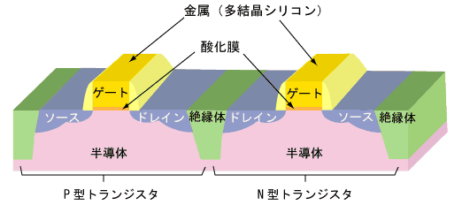
CMOS （complementary metal oxide semiconductor）
コンピュータのCPUを構成する基本回路として利用され、現在、システムLSIといえばCMOSといわれるほど使われている
MOS構造（金属と半導体の間に薄い酸化膜が挟まれた構造）のP型トランジスタとN型トランジスタを組み合わせたもの

Slide 54
メモっす
POST： 電源を入れた時に行う装置や回路のチェックや初期化などの処理
CMOS：コンピュータのCPUを構成する基本回路
特徴
消費電力が小さい
動作速度が速い

Slide 55
目次
基本用語
歴史
デザイン
ブートストラップ・IOシステム
ネットワークカード（Network Card, NIC)

Slide 56
ネットワークカード（押さえておきたいポイント） （Network Card, NIC)
物理層☆
具体例
TCP/IP☆
DSU☆
ISDN Integrated Services Digital Network☆
データリンク層☆
イーサネット☆
ファイバーチャネル☆
Wi-Fi☆
トークンリング☆

Slide 57
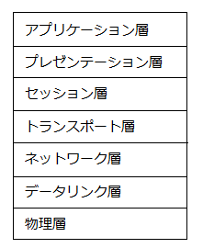
OSI参照モデル
国際標準化機構が決めた通信機能の共通ルール
OSI参照モデルではネットワークを7つの階層に分けて定義している

Slide 58
物理層
物理層ではケーブルやコネクタ、実際にデータを変換した電気信号など、その名の通り物理的な物のルールが定められています。
物理的なつながりに関するあれこれ

Slide 59
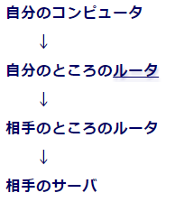
データリンク層
直接つながった機器とのやり取りに関するルールが定められている
直接つながっている機器とのやり取りに関するあれこれ

Slide 60
TCP/IP
インターネットなどで標準的に用いられる通信プロトコル（通信手順）
IPを中心とする標準的な通信プロトコルの総称
はがきで例をとると宛先（住所）がIP、実際に配達するのがTCPの役割

Slide 61
メモっす
物理層 ：ケーブルやコネクタ、実際にデータを変換した電気信号など物理的な物のルール
データリンク層： 直接つながった機器とのやり取りに関するルール
TCP/IP： インターネットなどで標準的に用いられる通信プロトコル（通信手順）

Slide 62
イーサネット
コンピューターネットワークの規格の1つで、世界中のオフィスや家庭で一般的に使用されている有線のLAN (Local Area Network) で最も使用されている技術規格で、OSI参照モデルの下位2つの層である物理層とデータリンク層に関して規定している
イーサネットの通信方式は CSMA/CD (carrier sense multiple access with collision detection) 通信回線上でデータが衝突しないように監視しながら (collision detection)、 現在通信が行われていないかどうかを確認したうえで (carrier sense) 通信することによって、 多数のコンピュータが通信回線を共有して自由に通信 (multiple access) することができます。
Notes:
TCPがアプリケーションからデータを受け取ってIPに渡し，IPがそのデータをイーサネットに渡し，イーサネットがケーブルに流す
TCPの主な役割は，アプリケーションからデータを受け取って適切なサイズに切り分け，そのデータを通信相手に確実に渡すこと
IPの主な役割は，通信相手までの経路を判断すること
イーサネットはデータを電気や光の信号に変換してケーブルに流す役割を担う

Slide 63
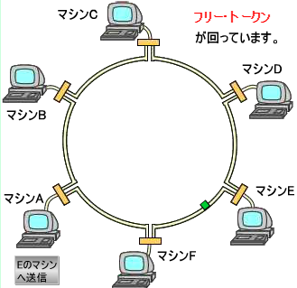
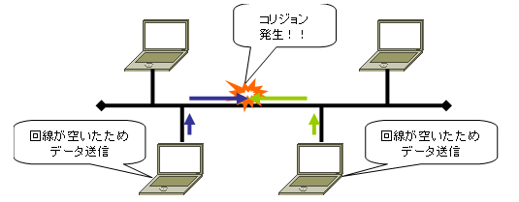
トークンリング
CSMA/CD方式
トークンリング
Notes:
トークンリングではEthernetのようなコリジョンは発生しない。また、データを送った後にはビジートークンが必ず戻ってくるため、到着確認が確実に行なえるというメリットがある。しかし、フリートークンが回ってこない限り、他のステーションはデータを送れないというデメリットもある。

Slide 64
メモっす
イーサネット ：LAN で接続された多数のコンピュータが、 効率よく通信回線を利用できるように
考えられた通信方法
トークンリング ：イーサネットのCSMA/CD方式とは違い、
ループ状に接続されて衝突が少ないが
どこかに問題が発生すると全体が機能
しなくなる

Slide 65
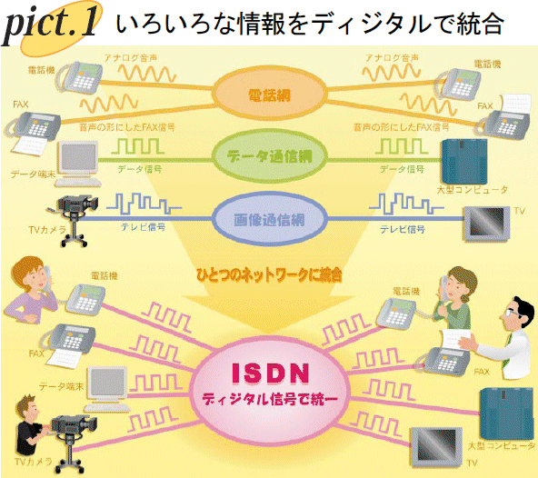
ISDN （Integrated Services Digital Network）

Slide 66
ISDN （Integrated Services Digital Network）
電話線を使ったデジタル回線
メリット
1つの電話番号で回線が2つ持てる。 同じ電話番号の回線が2つあるイメージで、同じ電話番
号を使いつつ、電話しながらFAXしたり、電話しながら
インターネットしたりできる。

Slide 67
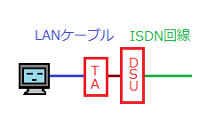
DSU （Digital Service Unit）
ISDN回線でインターネットをするときに必要な機械で回線の入口に相当する機器
Notes:
ターミナルアダプタ：通信回線と通信機器を接続する際のインタフェース変換装置

Slide 68
ファイバーチャネル
主にストレージエリアネットワーク（SAN）において、複数のサーバーとストレージをひとつのネットワークで接続する高速データ転送方式である
主に光ファイバーを使用して接続される。従来はSCSIケーブルを利用し、サーバーとストレージをそれぞれ1対1で接続する方式であったため、転送速度は遅く、かつネットワーク構成もストレージが複数台必要となるなどの難点があった。ファイバーチャネルを利用することで、数Gbps単位の高速データ転送が実現され、複数のサーバーに対して1台のストレージを対応させることが可能

Slide 69
Wi-Fi
無線で通信する機器がお互いに問題なく接続可能になる方式の名称

Slide 70
メモっす
ISDN ：電話線を使ったデジタル回線
DSU： ISDN回線でインターネットをするときに必要な機械
ファイバーチャネル ：複数のサーバーとストレージをひとつのネットワークで接続する高速データ転送方式である

